Slide 1
第五章 时变电磁场
随时间变化的电磁场称为时变电磁场。时变电磁场具有广泛的应用领域。如：
通信：利用电磁波进行信息的传输和通信
雷达：利用电磁波进行目标的探测和测距
遥感：利用传感器获取地物所辐射或反射电磁波
强度及其时－空分布，获取大气、陆地和
海洋环境信息
涉及：电磁波的辐射、波与物质的相互作用、电磁波 传输与传播、电磁波信号的接收、电子系统、 电磁波信号处理和信息的获取

Slide 2
主要内容：
时变电磁场的波动方程
势函数
时变电磁场的时谐展开
定态电磁场与平面电磁波
平面电磁波的极化概念

Slide 3
5.1 时变电磁场的势函数
1 时变电磁场
随时间变化的电磁场称为时变电磁场。时变电磁场比静态电磁场要复杂得多，主要表现在:
时变电磁场之间相互激励而具有的波动特性，波动使时变电磁场的叠加不仅要考虑矢量的方向，同时还要考虑波相位对叠加的影响；
电磁场的大小和方向随时间而变化，将导致介质的极化和磁化特性随时间而变，使介质呈现色散特性等。

Slide 4

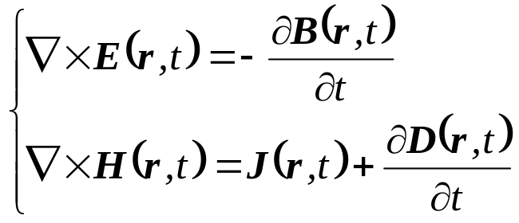
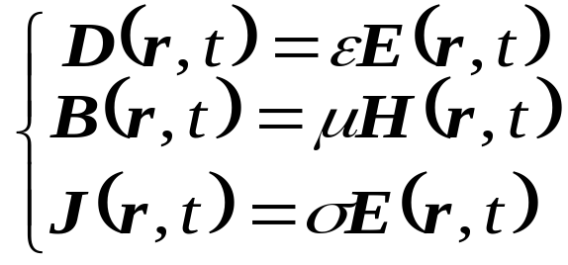
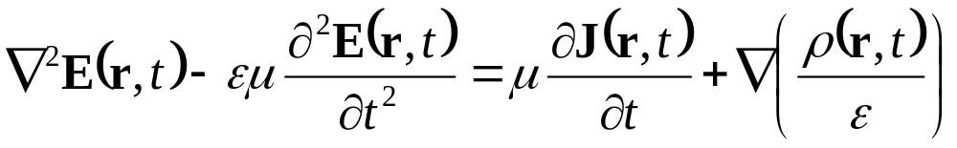
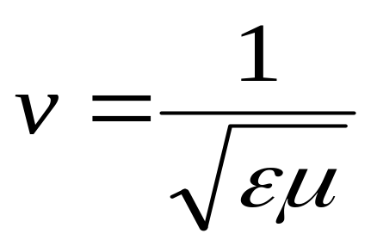
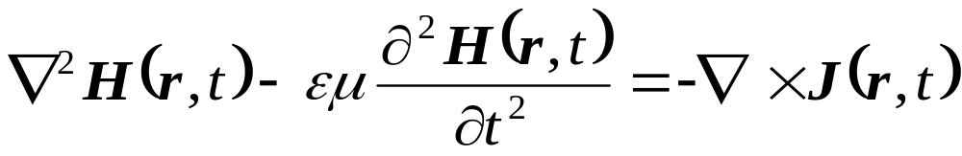
2 电磁波动方程
两边求旋度
波动方程
两边求旋度

Slide 5
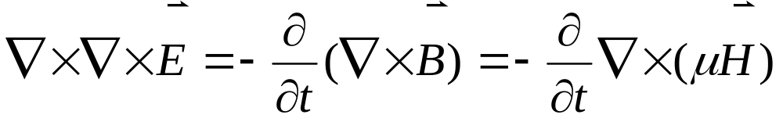
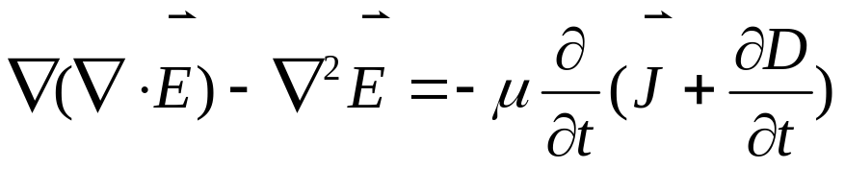
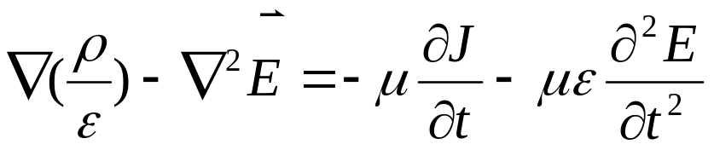
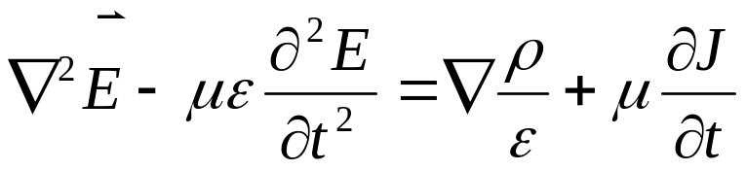

Slide 6
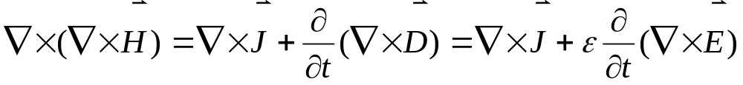
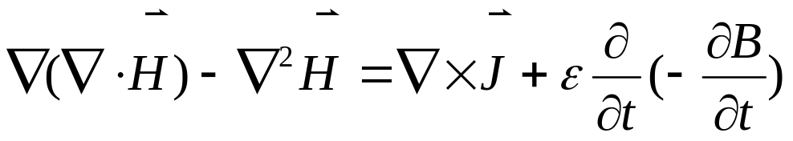
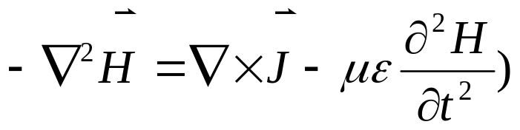
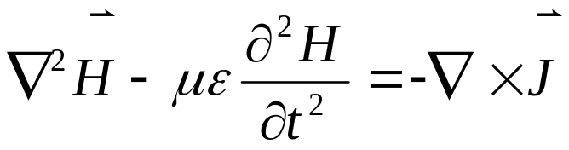

Slide 7
波动方程和传播速度

Slide 8

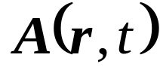
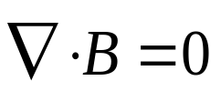
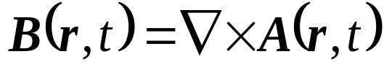
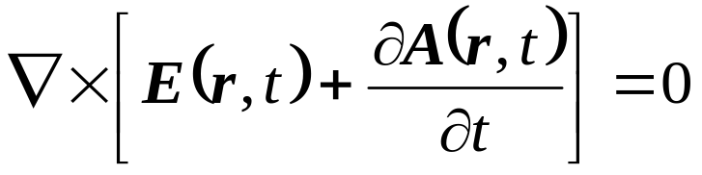
3 时变电磁场的势函数
静态电磁场可通过位势函数满足的方程进行求解，并且可以得到简化。
时变电磁场能否引入势函数，通过势函数满足的方程来求解，达到求解时变电磁场的目的。
是一无散矢量场，引入势函数
将上式代入电磁感应定律，得到
无旋矢量场

Slide 9
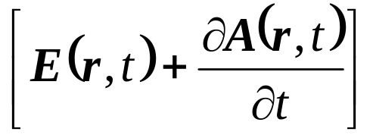
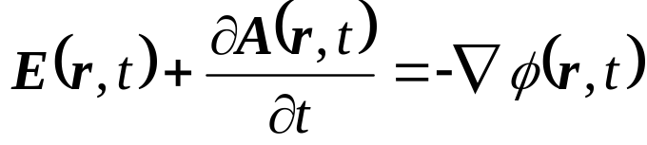
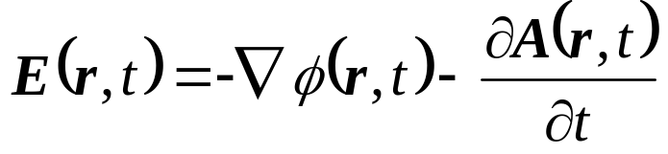

是一无旋矢量场，可以引入标量函数的梯度表示，即
和
分别为电磁场的磁矢势和电标势。
必须指出的是，尽管磁感应强度在形式上只与磁矢势有关，不能据此认为磁感应强度由磁矢势决定而与电标势无关。因为在时变情形下，电磁场相互激发，而时变电场由磁矢势和电标势共同描述，使得时变磁场本质上与磁矢势和电标势都有联系。

Slide 10
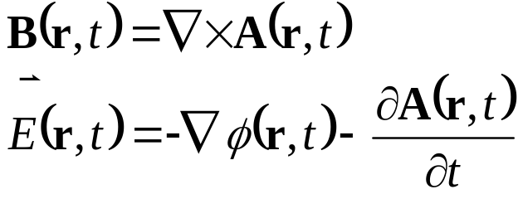
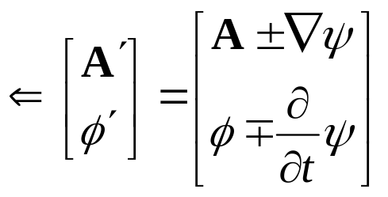
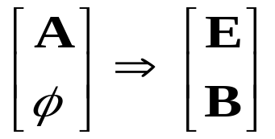
4 势函数的规范
根据矢量场的Helmholtz定理，确定区域上的矢量函数，只有在该矢量函数的散度和旋度及其边界条件是确定的才能唯一确定。
根据磁矢势引入的定义，由关系式
是不能唯一确定磁矢势 。例如：

Slide 11
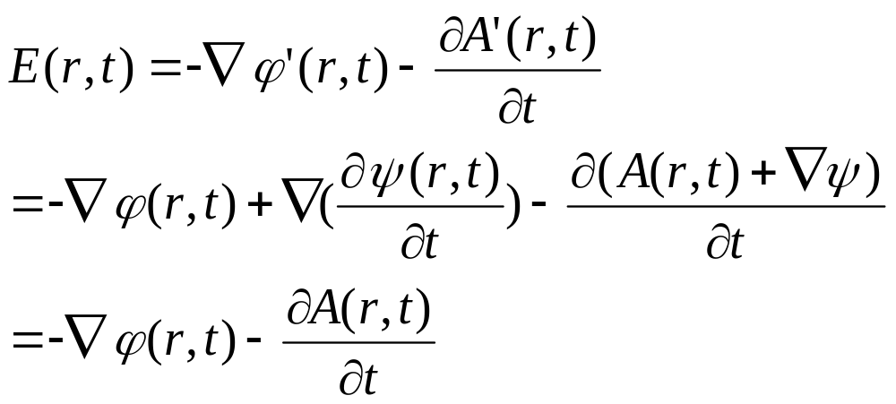

Slide 12
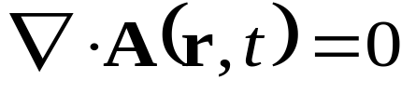
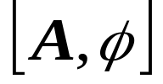
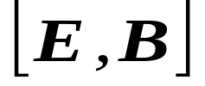
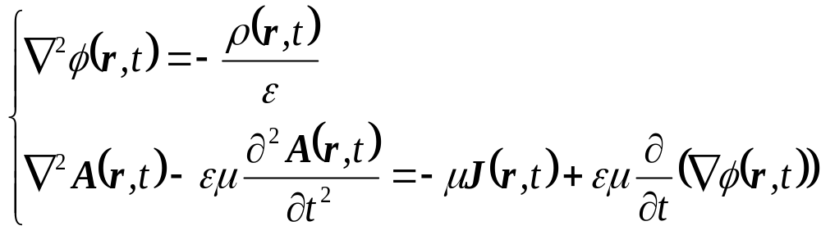


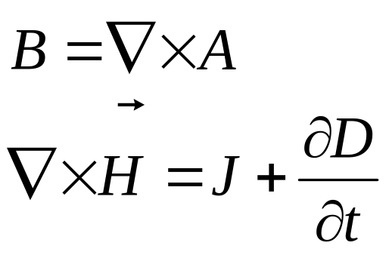
势函数的非唯一性源于其磁矢势散度的任意性。因此，要使电磁场与势函数之间为唯一对应关系，须给势函数以明确的约束规定，称这种约束规定为势函数的规范。
Coulomb规范 ：
对于磁矢势，辅以
有旋无散场
势函数方程：
有散无旋
有散无旋场
有旋无散

Slide 13
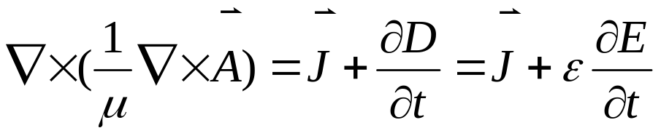
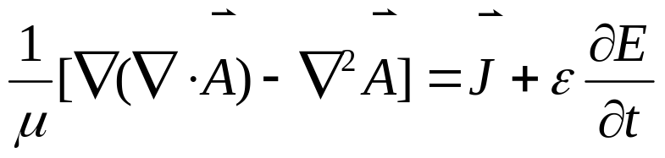
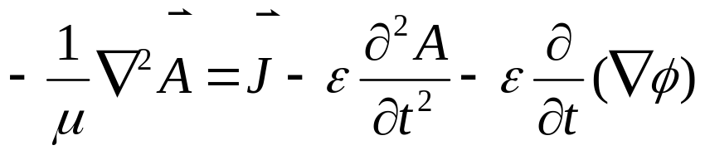
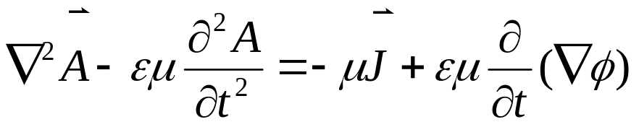

Slide 14
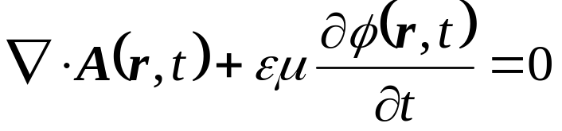

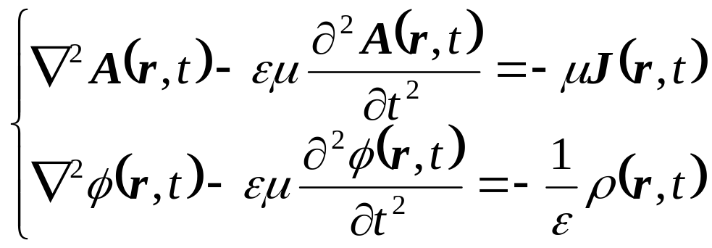
Lorentz规范
对势函数 辅以约束条件
得到势函数满足的方程为：
这是一组标准的D’Alembert方程 。上式形式上磁矢势仅与电流有关， 电标势仅与电荷分布有关，但它们通过Lorentz规范联系

Slide 15
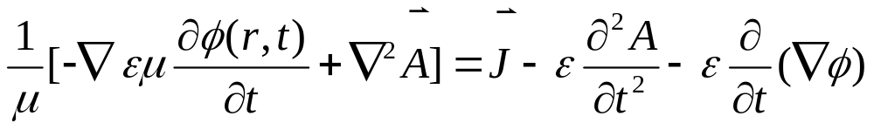
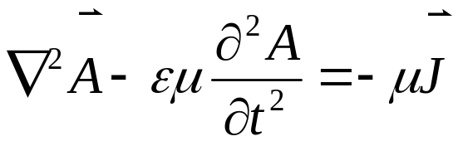

Slide 16
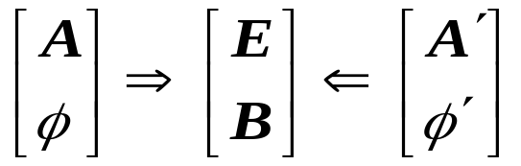
5 规范变换的不变性
每一种规范建立了势函数与时变电磁场之间的一一对应关系。因此同一电磁场可以有多种规范条件下的势函数与之对应，如：
规范一
规范二
由于电磁场的解是唯一的，不同规范下势函数能够描述同一电磁场，这意味着不同规范下的势函数之间必然存在某种联系，可以进行相互变换。

Slide 17
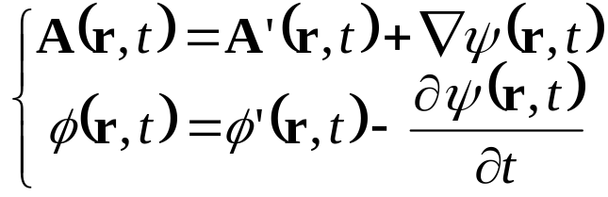
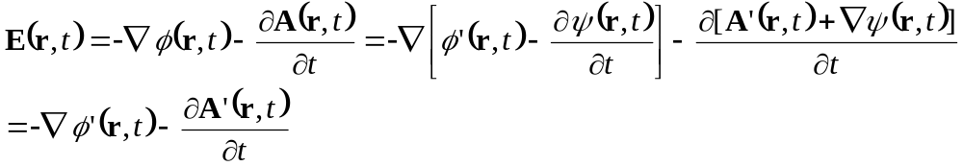
不同规范之间的变换
令

Slide 18

由此可见，尽管电磁场的势函数有多种规范，不同规范有不同的势函数，但不同规范下的势函数可以通过变换关系
实现相互之间的转换，称为规范变换。
不同规范下的势函数描述同一电磁场。势函数作规范变换时，其所描述的物理量及其遵循的物理规律应保持不变，称为规范变换的不变性

Slide 19
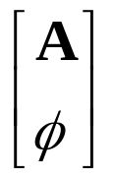
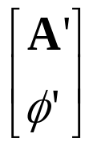
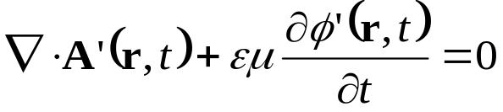

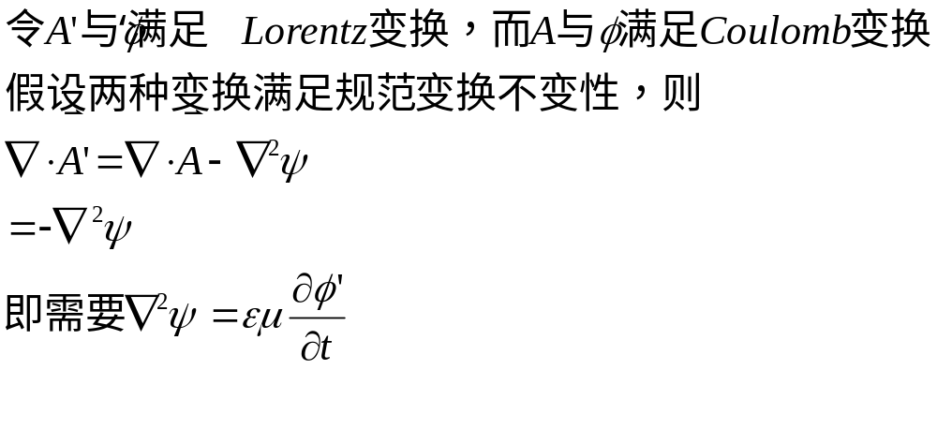
【例】证明Lorentz规范和Coulomb规范的变换关系满足规范变换不变性

Slide 20
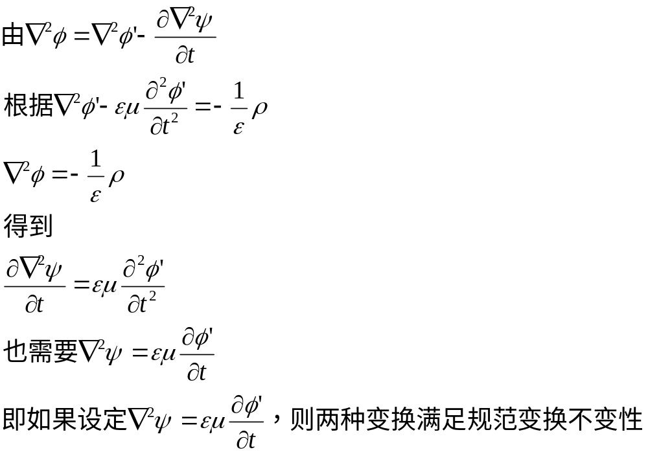

Slide 21
5.3 时变电磁场的能量
1 Poynting定理
时变电磁场具有能量已被大量的事实所证明。时变电磁场可以脱离电荷或电流而在空间存在，且随时间的变化在空间以波动形式传播。那么时变电磁场的能量又以何种形式存在于空间，它是否随电磁波的传播而在空间传播？首先来讨论时变电磁场能量的守恒与转化关系。

Slide 22
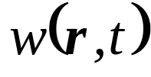


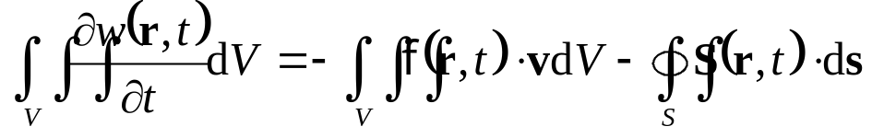

场的能量密度设为 ：
设有一闭合介质空间区域V，内
存在时变的电荷、电流和电磁场。
能量流密度矢量：
根据能量守恒定律：
J
V S
q
表示单位
时间内空
间区域电
磁场能量
的增量
区域内
场对电荷系统
所作的
功率
表示通过界
面在单位时
间内进入V
内电磁场的
能量
由于时变电磁场的波动特点，闭合空间内部的电磁场有可能传播到外部，外部空间的电磁场也有可能传播到空间内部，闭合空间的内外有可能存在电磁场能量的交流。
表示场对电荷系统作用力密度
v 为电荷系统运动速度

Slide 23
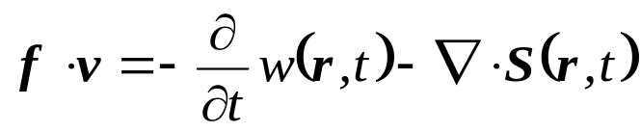
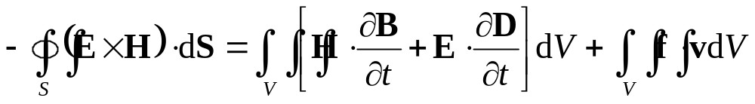
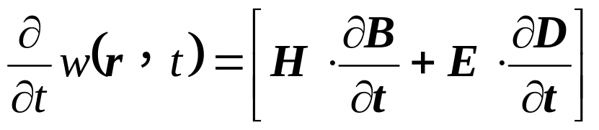

表示闭合空间区域V内电磁场能量守恒和转化的关系式，称为Poynting定理，其中
称为Poynting矢量

Slide 24


对于线性均匀各向同性介质，
2 电磁场能量的传播
Poynting定理给出了时变电磁场能量传播的一个新
图像，电磁场能量通过电磁场传播。这对于广播电
视、无线通信和雷达等应用领域是不难理解的。

Slide 25

恒定电流或低频交流电的情况下，场量往往是通
过电流、电压及负载的阻抗等参数表现，表面上
给人造成能量是通过电荷在导线内传输的假象。
I
负载只需经过极短（t=L/c，其中c为光速）的时间就能得到能量的供应。
如能量真是通过
电荷在导线内传
输，常温下导体
中的电荷运动速
度约10⁻⁵m/s，电
荷由电源端到负
载端所需时间约
是场传播时间
（L/c）的亿万倍
导线起引导电磁场传播的作用！

Slide 26




双导线等效图

Slide 27

【例5-8】同轴传输线内导线半径为a，外导线半径为b，两导线间为均匀绝缘介质(如图)。导线载有电流I，两导线间的电压为U。
(1) 忽略导线的电阻,计算介质中的能流S和传输功率;
(2)计及内导线的有限电导率,计算通过内导线表面进入导线内的能流,证明它等于导线的损耗功率.

Slide 28




解：(1)以距对称轴为r的半径作
一圆周(a<r<b),应用安培
环路定律,由对称性得
因而
导线表面上一般带有电荷，设内导线单位长度的
电荷(电荷线密度)为τ，
应用高斯定理由对称性，
可得
，因而

Slide 29



能流密度为
式中e_{z}为沿导线轴向单位矢量。
两导线间的电压为:
因而

Slide 30



把S对两导线间圆环状截面积积分得：
UI即为通常在电路问题中的传输功率表达式。
可见这功率是在场中传输的。
(2)设导线的电导率为σ，由欧姆定律,在导线内有
由于电场切向分量是连续的,因此在紧贴内导线
表面的介质内，电场除有径向分量E_{r}外，还有
切向分量E_{z}。

Slide 31



因此,能流S除有沿z轴传输的分量S_{z}外, 还有沿径向
的分量−S_{r}
流进长度为Δl的导线内部的功率为

Slide 32


5.4 时变电磁场的唯一性定理
1 时变电磁场的唯一性定理，表述如下：
如果在闭合区域V内，① 时刻的电磁场已知（初始条件）；② 的任何时刻,电场或磁场在区域边界上的切向分量已知，或部分边界上电场而其余边界上的磁场切向分量已知（边界条件），则在任何时刻区域V内存在唯一电磁场。

Slide 33





2 唯一性定理的证明
仍用反证方法，假设有两组解
在闭合区域V内满足条件①和②，但在 后
两者在区域V内不相等。应用Poynting定理：
>0
<0

Slide 34




要求左边
由于电磁场没有建立之前
这将导致
违背客观规律！！
故

Slide 35
5.5 时谐电磁场
整个地球及其外部空间电磁场的初始状态
1 时变电磁场的问题
根据唯一性定理，只要区域上电磁场的初始状态和边界上电 （或磁）场的切向分量已知，场的求解问题即得到解决。实际上问题并没有解决。
1) 初始条件：时变电磁场的初始状态一般不容易准确得到或根本无法得到。
初始状态无法确知

Slide 36


2）介质的频率特性
场满足的波动方程或势函数方程都是介质的电磁特性参数，是时不变情形下得到的。
这种假设只对静态电磁场或随时间变化缓慢准静态电磁场才成立。一般情况下，介质的电磁特性参数不仅是空间的函数，同时还是时间的函数。场和势函数满足方程非常复杂。

Slide 37


3) 对于确定波动频率的电磁场，理论和实验都
证明介质的特性参数 是与时间无关的
确定常数，场或势函数的波动方程
仍然成立。不同的频率 不同。
1/m²
1/s²

Slide 38




2 谐变电磁场
1) 谐变电磁场及其复数表示
随时间作简谐变化（同一频率）的电磁场称为谐变电磁场。
其一般形式(以电场为例）是：
圆频率
为电场强度的初相位，应用复数表示
Notes:
时谐电磁场又称为正弦电磁场，在这种形式的场中，激励源以单一频率随时间作正弦变化，在线性系统中，一个正弦变化的源，在系统中所有的点产生的场随时间做正弦变化

Slide 39


2）谐变电磁场中的介质特性
实验和理论都证明，对于谐变电磁场，线性均匀
各向同性介质的极化强度、磁化强度和传导电流
密度也是谐变量，即：
介质在电磁场作用下建立起P和M有时延

Slide 40



3)谐变电磁场的Maxwell方程
考虑到谐变量的如下运算关系:
将时变电磁场的Maxwell方程组中的各物理量换
为谐电磁场量

Slide 41



上式表明这些复数的实部相等，且等式两边都有时间因子 ，故意味着相应的复数相等

Slide 42

方程中的场量与原来的形式有何不同

Slide 43





4)谐变电磁场的Poynting矢量
Poynting矢量瞬时表示可写为
它在一个周期T=2π/ω内的平均值为

Slide 44






式中 称为复坡印廷矢量,它与时间t 无关，表示复功率流密度，其实部为平均功率流密度(有功功率流密度)，虚部为无功功率流密度。 是 的共扼复数。
称为平均能流密度矢量或平均坡印廷矢量。

Slide 45





3）谐变电磁场的波动方程
在谐变电磁场中，介质的特性参数
为常数，场量或势函数满足的波动方程为
Lorentz规范条件
非齐次Helmholtz方程

Slide 46



波数
由于介质特性参数是频率的函数,不同频率的谐变电磁场在介质中传播速度v不同，波长也不相同。这一现象称为介质的色散，具有色散特性的介质称为色散介质。
波速
波长
E
E
t
被传输的信号
光纤传输
传输后变型的信号
f
信号频率分布

Slide 47
谐变电磁场问题最终为求非齐次 Helmholtz
方程在相应边界条件下的解，不再需要初始
条件。这是不难理解的，因为谐变电磁场意
味着自无穷远的过去到无穷远的未来随时间
作简谐变化，不存在场的初始状态。因为场
随时间变化的规律已由谐变（时谐或正弦）
所描述，因此只需要求场关于空间的分布。

Slide 48




【例5-14】在均匀无源的空间区域中，如果已知谐变电磁场中的矢量A(r)，证明其电磁场强度与A(r)的关系为
其中

Slide 49



【例3】已知无源的自由空间中，时变电磁场的电场强度复矢量, ,式中k、E₀为常数。求：
  (1) 磁场强度复矢量
  (2) 平均坡印廷矢量。
(1) 由 得

Slide 50

(2) 平均坡印廷矢量：

Slide 51




【例4】已知时变电磁场中矢量位
其中A_{m}、k是常数，求电场强度、磁场强度和坡印廷矢量。
解：
由Lorentz规范
如果假设过去某一时刻，场还没有建立，则C=0。

Slide 52

Poynting矢量的瞬时值为

Slide 53




【例5】在线性均匀各向同性介质中电场强度和磁场强度满足的波动方程。
在线性均匀各向同性介质中，Maxwell方程组为：
求旋度
▽×▽×E=▽(▽·E)-▽²E
▽·E=0
类似的推导可得

Slide 54




【例6】在无源区求均匀导电媒质中电场强度和磁场强度满足的波动方程。
解：导电媒质为均匀、各向同性，涉及区域中无源，由麦克斯韦方程
对上式两端取旋度

Slide 55





所以，电场强度满足的波动方程为
同理，可得磁场强度满足的波动方程为
对于谐变电磁场，其复数形式为
同理

Slide 56

3 任意时变电磁场的时谐展开
对于线性均匀各向同性介质，谐变电磁场的方程
简单而又不需要初始条件。这一事实，使得我们
可以重新考虑一般时变电磁场的求解方法。按照
Fourier变换的观点，任何时变电磁场信号，都可
以表示为不同频率、不同振幅和不同初始相位
的谐变电磁场信号的叠加，即：
频率为ω的
谐变电磁场

Slide 57

因此时变电磁场可以通过先求 ，
再通过求逆Fourier变换获得一般问题的解。
从而避免时变电磁场初始条件确定的困难。
谐变电磁场又称为正弦电磁场或称为定态电
磁场。因此今后在没有特别说明的情形下，
主要讨论谐变电磁场问题。

Slide 58
关于初始条件对电磁场影响的处理
时变电磁场问题通过Fourier变换转变为谐变电磁
场问题来求解。避免了初始条件确定的困难。但
是无线电系统工作的初始状态（条件）并不因为
采用不同的处理方法而消失，必然要对系统的工
作产生影响。这种影响通过噪声表现出来。

Slide 59

5.6 均匀平面电磁波
1.电磁波的激发
当天线馈以随时间谐变的电流，谐变电流将在其周围激发出随时间简谐变化的磁场，谐变的磁场又将激发出谐变的电场。导线外部空间谐变电磁场相互激发并向外延伸传播，形成电磁波。
源区

Slide 60



2.平面电磁波方程
无源的介质空间中，电场和磁场通过如下关系
相联系，只需求解电场或磁场，电磁场的解即可
得到。比如电场满足的方程是：
考虑到在无源空间中 。电磁场的三个
分量不是完全独立的。所以在无源空间区域上电
磁场只有两个独立的变量。

Slide 61



3. 均匀平面电磁波特性
作为谐变电磁场方程解的特例，设电场仅为直角坐标变量z的函数(z为传播方向，x为振动方向)，其方程为
方程的通解是
沿Z轴正向传播的电磁波
沿Z轴负向传播的电磁波

Slide 62





E
☺
☺
☺
这是一个沿+z方向匀速前进的正弦波
z
0
E
☺
☺
☺
这是一个沿-z方向匀速前进的正弦波
z
0
不同时刻 的波形

Slide 63












得
将
其瞬时值形式
将
式中
对于自由空间
用矢量表示

Slide 64




只考虑沿Z的正向传播的波，
(1)其相位等于常数的各点在空间描绘的曲面（称这曲面为等相位面）为平面，其方程为：
因此称为平面电磁波。又由于电场和磁场的振幅
在传播过程中为常数，故称为均匀平面电磁波。
(2)相速度

Slide 65


(3)均匀平面电磁波是横电磁波（TEM波）
均匀平面电磁波的电场、磁场、传播方向相互垂直。波在传播方向上没有电磁场分量，称为横电磁波
电场E
传播方向z
磁场H
波的传播方向为能流密度传播方向

Slide 66



(4)均匀平面电磁波的波阻抗为常数
均匀平面电磁波的电场和磁场振幅之比为介质电磁特性参数决定的常数，其值为
这是一个很重要的物理量，它具有阻抗量纲，称为波阻抗。
Z _{in}
R

Slide 67

(5)能量关系
理想媒质中均匀平面波的电场能量等于磁场能量。

Slide 68


(6)平面电磁波的能流密度矢量，其方向为波传播的方向，其大小为平面电磁波能量密度与波传播速度的积

Slide 69
由以上的讨论，可得理想介质中的均匀平面波的传播特性：
◇ 电场与磁场的振幅相差一个因子 ；
◇ 电场和磁场在空间相互垂直且都垂直于传播方向。E、H、z（波的传播方向）呈右手螺旋关系；
◇ 电场、磁场的时空变化关系相同；
◇ 电场、磁场的振幅不随传播距离增加而衰减。
E
◇ 电场能量等于磁场能量。
z
H

Slide 70








【例7】在介质 中沿y方向传播的均匀平面波电场强度为 ，求(1)相对介电常数；(2)本质阻抗；(3)波长；(4)磁场强度； (5)电场强度和磁场强度的复数表示形式；(6)波的平均功率密度。
解 (1)相对介电常数
由电场 强度的表达式可知:
(2)本质阻抗为
(3)波长为

Slide 71








(4)根据均匀平面波的电场、磁场和传播方向满足右手螺旋法则的规律，及电场强度和磁场强度的关系，可得
(5)电场强度和磁场强度的复数形式为
(6)媒质中的平均功率密度是

Slide 72

4 平面电磁波的极化
y
1.极化的定义
t₃
t₂
◇波的极化：指空间某固定位置处电场矢量随时间变化的特性。
t₁
x
◇极化的描述：用电场强度E 矢量末端随时间变化的轨迹来描述波的极化。
电场矢量末端随时间运
动的轨迹,即电场的极化

Slide 73
2. 极化的分类
◇ 直线极化：电场仅在一个方向振动，即电场强度矢量端点的轨迹是一条直线。
◇ 圆极化：电场强度矢量端点的轨迹是一个圆。
◇椭圆极化：电场强度矢量端点的轨迹是一个椭圆。
注意：电磁波的极化方式由辐射源（即天线）的性质决定。
Notes:
圆极化，一般都用在 卫星通讯上；主要是为了克服 电离层的 法拉第旋转好像。呵呵
最后一句不一定对，我想的
一般的通讯 用的都是 线极化波，以垂直极化波为主

Slide 74





设z为平面电磁波的传播方向，在与z垂直的平面上，平面电磁波的电（或磁）场矢量的瞬时值可以分解表示为：
其中 为初相位。设 ，消除时间t
这是一个典型的椭圆方程，表明电（磁）场振幅末端运动的轨迹在xoy平面为椭圆型曲线。

Slide 75



左旋
右旋

Slide 76


令
当

Slide 77






如果 ，X分量的相位超前Y分量，末端的轨迹为右旋椭圆极化，反之为左旋椭圆极化波。
t+dt
t
t
t+dt
右旋
左旋

Slide 78





Slide 79






当

Slide 80







如果 ，电场矢量末端轨迹的方程为
这是直线方程，电场（或磁场）矢量的末端轨迹为一条直线。

Slide 81
三、极化的判断
两个相互正交的线极化波叠加，可得到不同极化方式的合成波。
由电磁波电场场量或磁场场量两个正交分量间的幅度和相位关系，可以判断波的极化方式。

Slide 82



【例8】判断下列平面电磁波的极化形式：
解：(1) ，E_{x}和E_{y}振幅相等，且E_{x}相位超前E_{y}相位π/2，电磁波沿+z方向传播，故为右旋圆极化波。
(2) ，E_{x}和E_{y}相位差为π，故为在二、四象限的线极化波。
(3) E_{zm}≠E_{xm}，E_{z}相位超前E_{x}相位π/2，电磁波沿+y方向传播， 故为右旋椭圆极化波。

Slide 83
电磁波的极化在许多邻域中获得了广泛应用。
如在光学工程中利用材料对于不同极化波的传播特性设计光学偏振片。
在分析化学中利用某些物质对于传播其中的电磁波具有改变极化方向的特性来实现物质结构的分析。
在雷达目标探测的技术中，利用目标对电磁波散射过程中改变极化的特性实现目标的识别。
无线电技术中，利用天线发射和接收电磁波的极化特性，实现最佳无线电信号的发射和接收等等。

Slide 84

电磁波极化特性的应用
1、圆极化雷达
圆极化雷达也被称为全天候雷达，在雨雾冰雪的恶劣气候中也能正常的工作。由于受到地球重力的影响，雨滴在下落过程中通常变为椭球形状。当线极化平面电磁波穿过雨区时，如果平面波的极化方向，即电场强度的方向与雨滴椭球的长轴一致时，在雨滴中将会产生感应电流，导致电磁能转变为热能，这种不可逆的能量转换会使电磁波受到强烈的衰减。所以线极化波雷达在雨季一般难以正常地工作。而圆极化电磁波的电场方向会不断地旋转，因此不可能总与雨滴椭球的长轴一致。当电场强度的方向垂直于雨滴椭球的长轴时，不会产生感应电流，此时电磁波不会受到衰减，因此圆极化波雷达穿过雨区是不会遭受到强烈吸收。

Slide 85
2、无线通信中的极化问题
在无线通信应用中，为了实现最佳的接收状态，接收天线的极化特性必须和被接收的电磁波的极化特性完全一致，否则不能接收或者只能接收部分能量。接收天线的极化特性与被接收的电磁波的极化特性完全一致的状态称为极化匹配，极化匹配对于无线通信链路是非常重要的。
当然，如果为了避免信号之间产生串扰，应该使用不同的极化特性。例如在微波中继通信的链路中，由于后继的微波站均位于前方，为了避免发生站间串扰，通信频率及电磁波的极化特性均应逐站变更。

Slide 86
由于垂直极化电磁波沿着地面传播时，其衰减系数小于水平极化电磁波，而来自地面的远处工业电磁干扰的主要成分是垂直极化波，所以电视、广播台应该发射水平极化的电磁波，接收者使用水平的接收天线，来提高信噪比。当电视台发出的电磁波传输到室内时，经过多次反射后，其极化方向很难确定，所以在室内接收电视信号时，需要不断地旋转线状天线，以使导线的方向尽可能与到达的电磁波的极化方向一致，产生较强的感应电流，提高接收效果。
在卫星通信和卫星导航系统中，由于卫星姿态常常发生变化，收发天线均应该采用圆极化波天线，以保证通信链路在任何时刻均能够保持畅通。

Slide 87
3、光波的偏振特性
光波也是一种电磁波，但是与一般电磁波不同的是，光波的极化方向是随机变化的，光学中将电磁波的极化特性称为偏振特性，一般的光波通常是无偏振特性的。为了获得偏振光，必须采取一些特殊的方法。最简单的方法是让无偏振光通过具有一定偏振特性的滤光片，只有偏振方向与偏振片的偏振方向一致的偏振光才能通过。
光波的偏振特性同样也具有广泛的应用，立体电影就是利用了偏振光产生立体的效果。在拍摄立体电影时，使用两个相互垂直的偏振镜头从不同的角度取景，在放映时，观众需要佩带一副左右镜片偏振方向相互垂直的眼镜，就能够看到立体画面。

Slide 88
立 体 电 影
电 磁 波 极 化 特 性 的 应 用

Slide 89
4 生物的生理机能与偏振光
人的眼睛对光的偏振状态是不能分辨的，但某些昆虫的眼睛对偏振却很敏感。比如蜜蜂有五支眼、三支复眼、两支复眼，每个复眼包含有6300个小眼，这些小眼能根据太阳的偏光确定太阳的方位，然后以太阳为定向标来判断方向，所以蜜蜂可以准确无误地把它的同类引到它所找到的花丛。
再如在沙漠中，如果不带罗盘，人是会迷路的，但是沙漠中有一种蚂蚁，它能利用天空中的紫外偏光导航，因而不会迷路。

Slide 90

5.2 推迟势
1 D’Alembert方程的定解问题
时变电磁场可归纳为不同初始条件和边界
下D’Alembert方程的求解。一般情形下的
求解是困难的。仅就无界空间的特例的解
及其意义进行讨论。

Slide 91








Slide 92






r

Slide 93









一般情况下，沿+z方向传播的均匀平面波， 和 分量都存在，且其振幅和相位不一定相等。
y
（1） 直线极化
取z=0
x
直线极化的平面波
合成后
合成波电场大小随时间变化，但矢端轨迹与x轴夹角不变。

Slide 94







（2） 圆极化
令
y
得
合成后
x
圆极化的平面波
合成波电场大小不变，但矢端轨迹与x 轴夹角随时间变化。
当
可判断出
电场矢量终端运动方向与电磁波传播方向满足右手螺旋关系——右旋圆极化波。
若以右手的四指随E的矢端运动，则姆指就指出了波的传播方向，表示的圆极
化波称为右旋圆极化波。

Slide 95

当
可判断出
电场矢量终端运动方向与电磁波传播方向满足左手螺旋关系——左旋圆极化波。
说明：上述结论适用于沿+Z方向传播的均匀平面波。

Slide 96








（3） 椭圆极化
若 和 振幅、相位都不相同。则合成波为椭圆极化波。
得
令
上式中消去t 得
y
x
可以证明，椭圆的长轴与 轴的夹角为
椭圆极化的平面波

Slide 97










y
椭圆极化与圆极化类同，分右旋极化和左旋极化。
x
◇ 当 时，
椭圆极化 → 圆极化。
椭圆极化的平面波
◇ 当 时，
椭圆极化 → 直线极化。
若 E 的变化轨迹在 轴上 ，称为 轴取向的线极化波。
若 E 的变化轨迹在 轴上 ，称为 轴取向的线极化波。
椭圆、圆与直线极化的关系

Slide 98
这要从人眼看物体说起。人的两只眼睛同时观察物体，不但能扩大视野，而且能判断物体的远近，产生立体感。这是由于人的两只眼睛同时观察物体时，在视网膜上形成的像并不完全相同，左眼看到物体的左侧面较多，右眼看到物体的右侧面较多，这两个像经过大脑综合以后就能区分物体的前后、远近，从而产生立体视觉。
立体电影是用两个镜头如人眼那样从两个不同方向同时拍摄下景物的像，制成电影胶片。在放映时，通过两个放映机，把用两个摄影机拍下的两组胶片同步放映,使这略有差别的两幅图像重叠在银幕上。这时如果用眼睛直接观看，看到的画面是模糊不清的，要看到立体电影，就要在每架电影机前装一块偏振片，它的作用相当于起偏器。从两架放映机射出的光，通过偏振片后，就成了偏振光。左右两架放映机前的偏振片的偏振化方向互相垂直，因而产生的两束偏振光的偏振方向也互相垂直。这两束偏振光投射到银幕上再反射到观众处，偏振光方向不改变。观众用上述的偏振眼镜观看，每只眼睛只看到相应的偏振光图象，即左眼只能看到左机映出的画面，右眼只能看到右机映出的画面，这样就会像直接观看那样产生立体感觉。这就是立体电影的原理。
当然，实际放映立体电影是用一个镜头，两套图象交替地印在同一电影胶片上，还需要一套复杂的装置.这里就不涉及了。

